Slide 1
SYLLABUS: 1- La scheda dell’ opera d’ arte / Inventární karta uměleckého díla 2- I generi artistici: il ritratto, il paesaggio.. / Umělecké žánry: portrét, krajina.. 3- Le tecniche, forme e colori / Techniky, formy a barvy 4- L’ identificazione dei personaggi / Identifikace postav 5- La posizione delle figure nel quadro / Pozice postav v obrazu 6- La descrizione della scena / Popsání scény 7- Gli stili e i periodi / Styly a období 8- L’ architettura / Architektura 9- La scultura / Sochařství 10- Gli attributi e i modelli iconografici / Atributy a ikonografické modely
Mgr. Susanna Z. H. Wagner, Ph.D.
L’ Italiano per storici dell’arte / Italština pro historiky umění

Slide 2
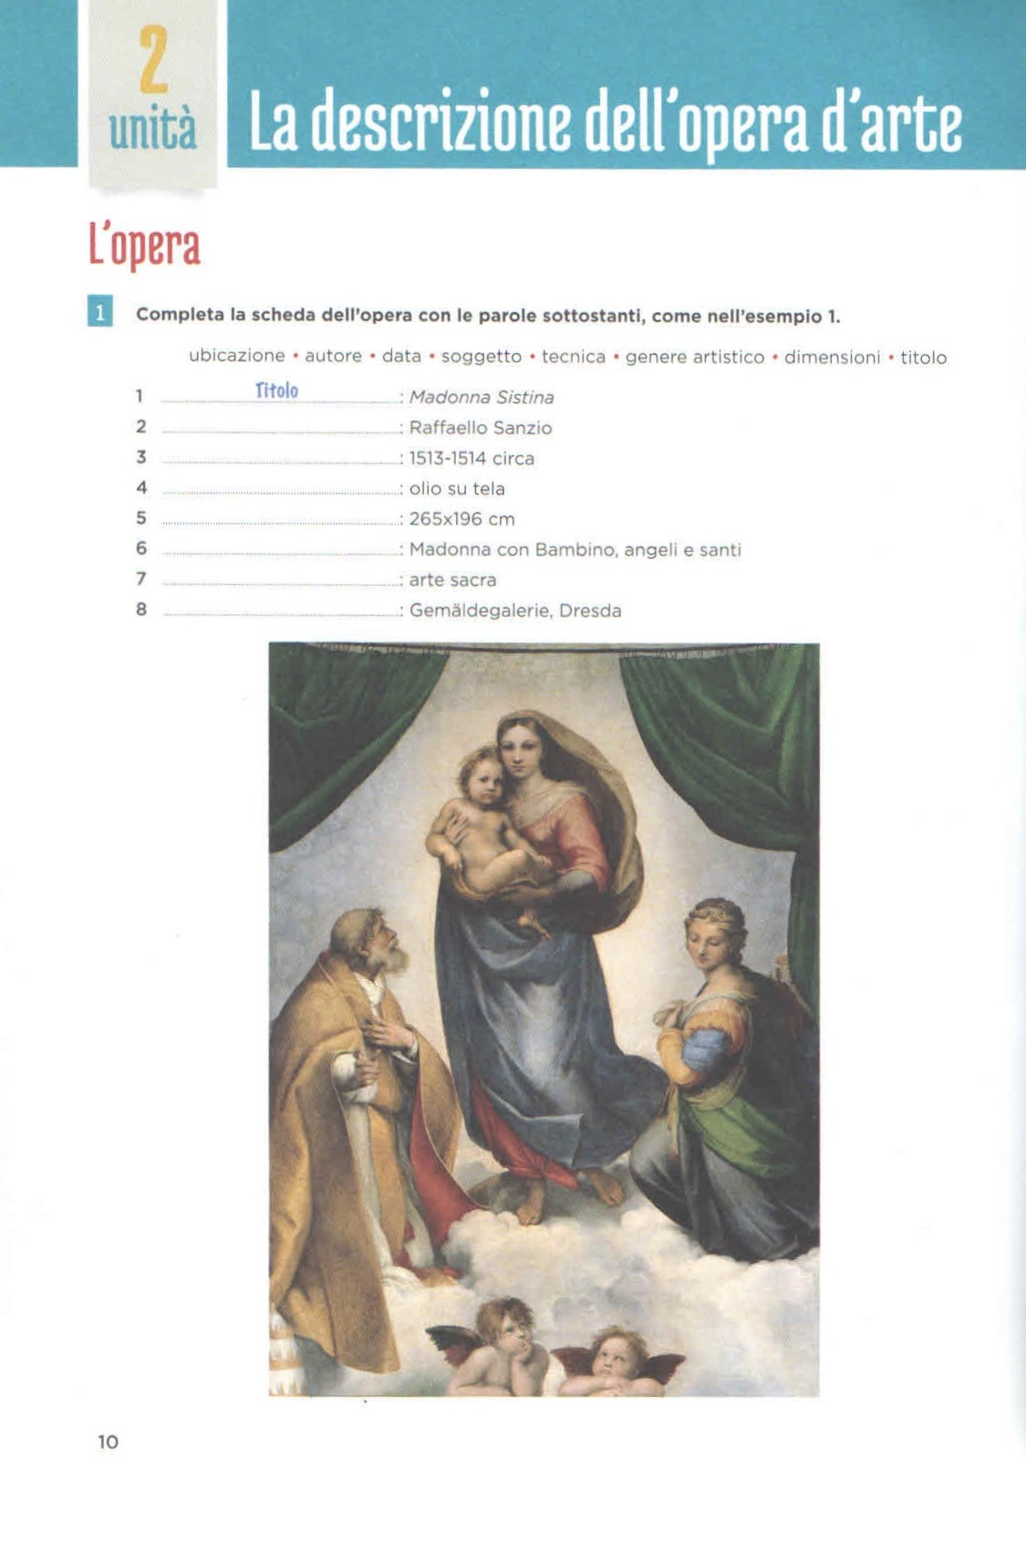
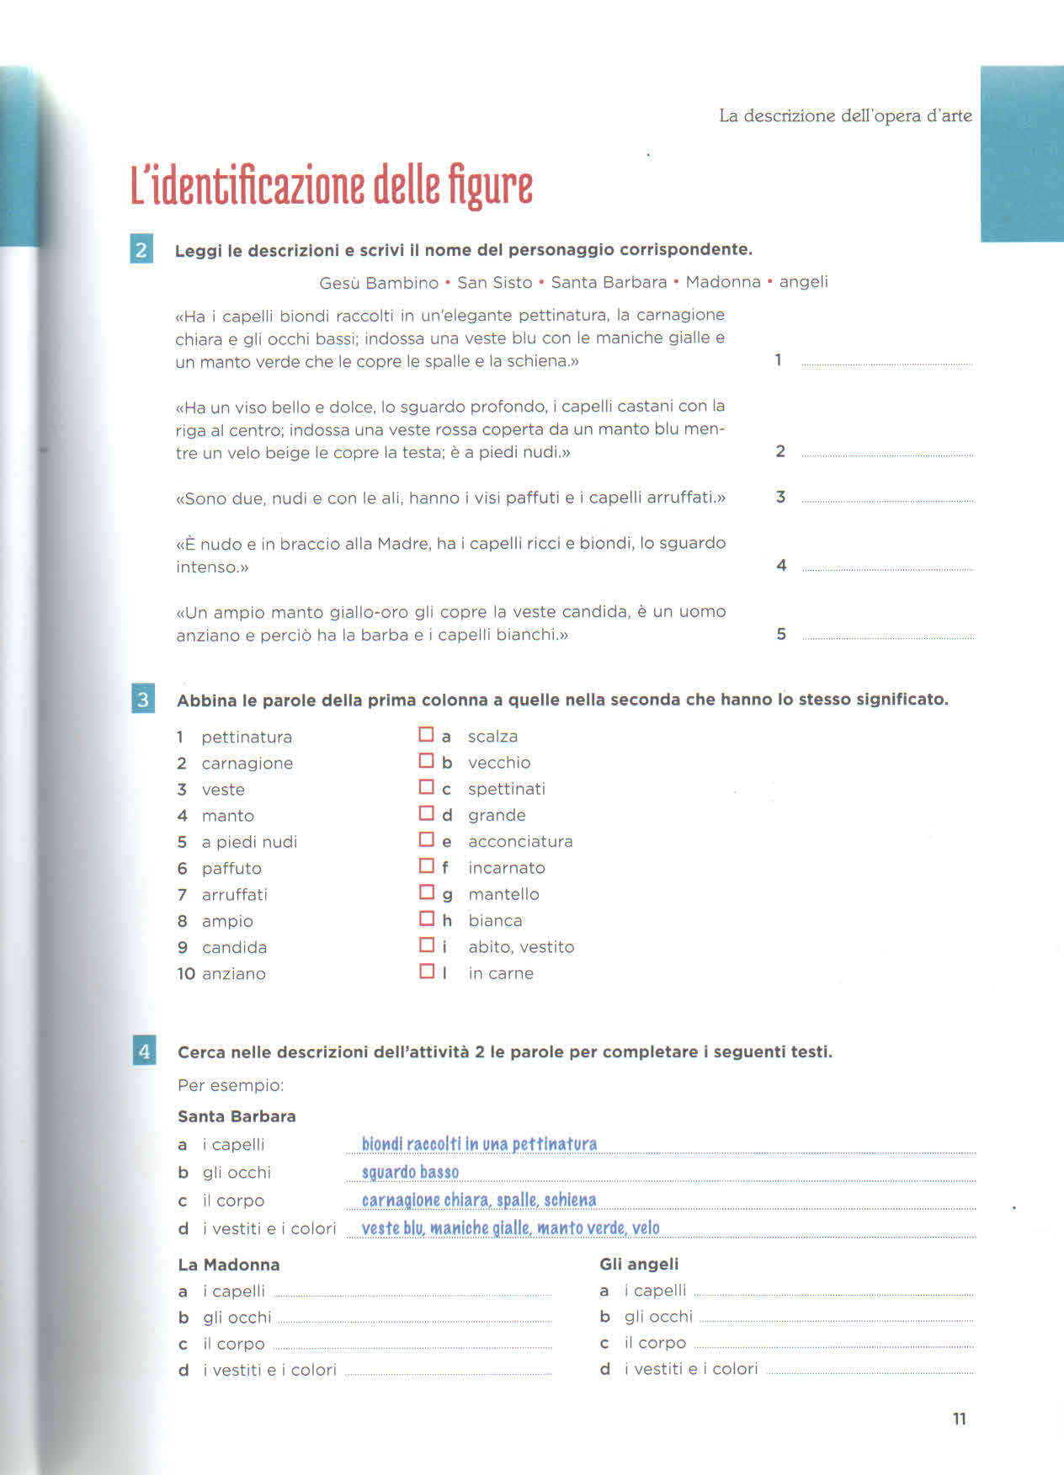

Slide 3
Traduci e trova nel testo gli aggettivi e
i sostantivi.
CHI E’ ?

Slide 4
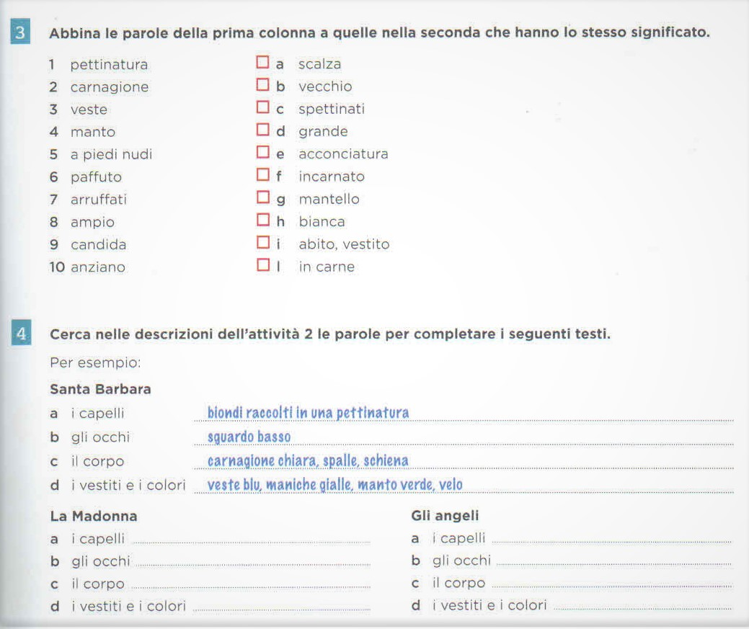
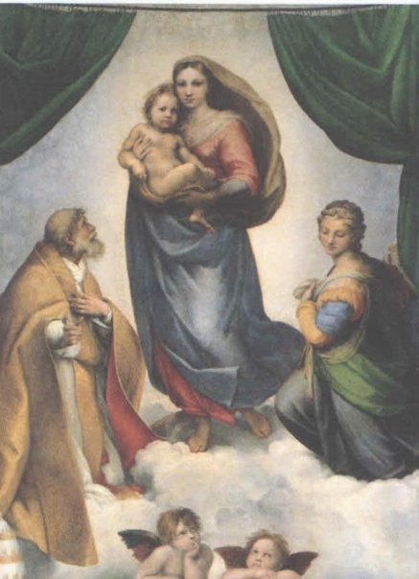
LA DESCRIZIONE DEI PERSONAGGI : COME SONO ?
Trova e abbina gli aggettivi ai sostantivi.

Slide 5
Completa il testo con le parole mancanti.

Slide 6
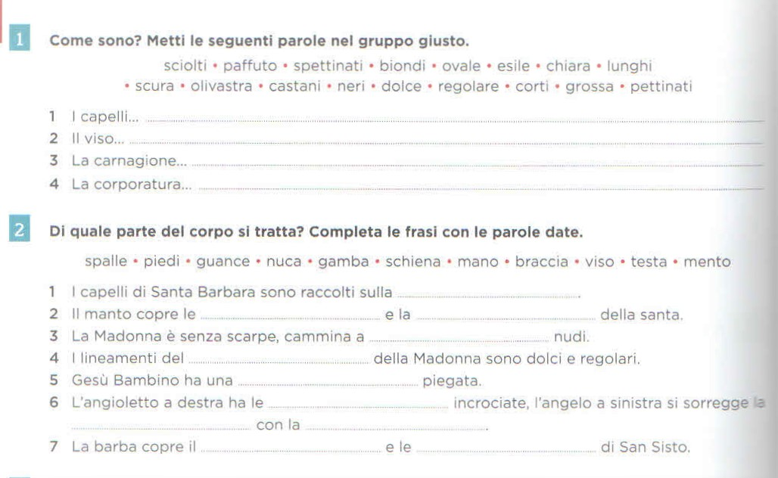
ESERCIZI

Slide 7
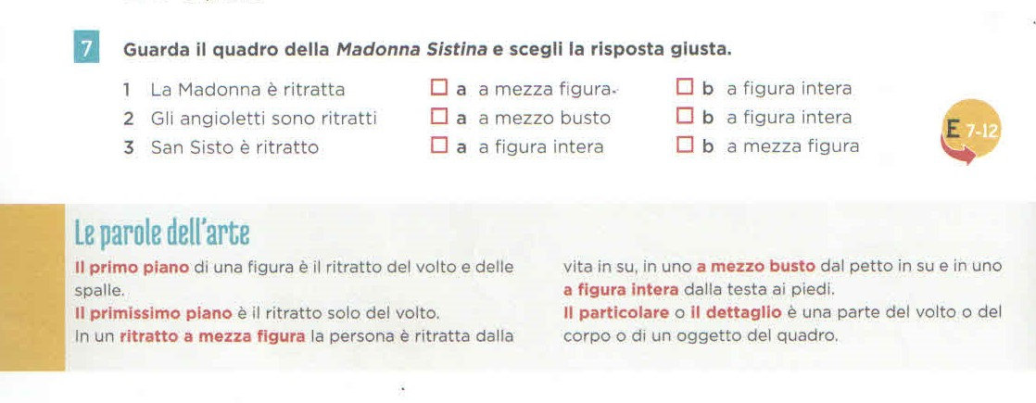
DEFINIZIONI ED ESERCIZI

Slide 8
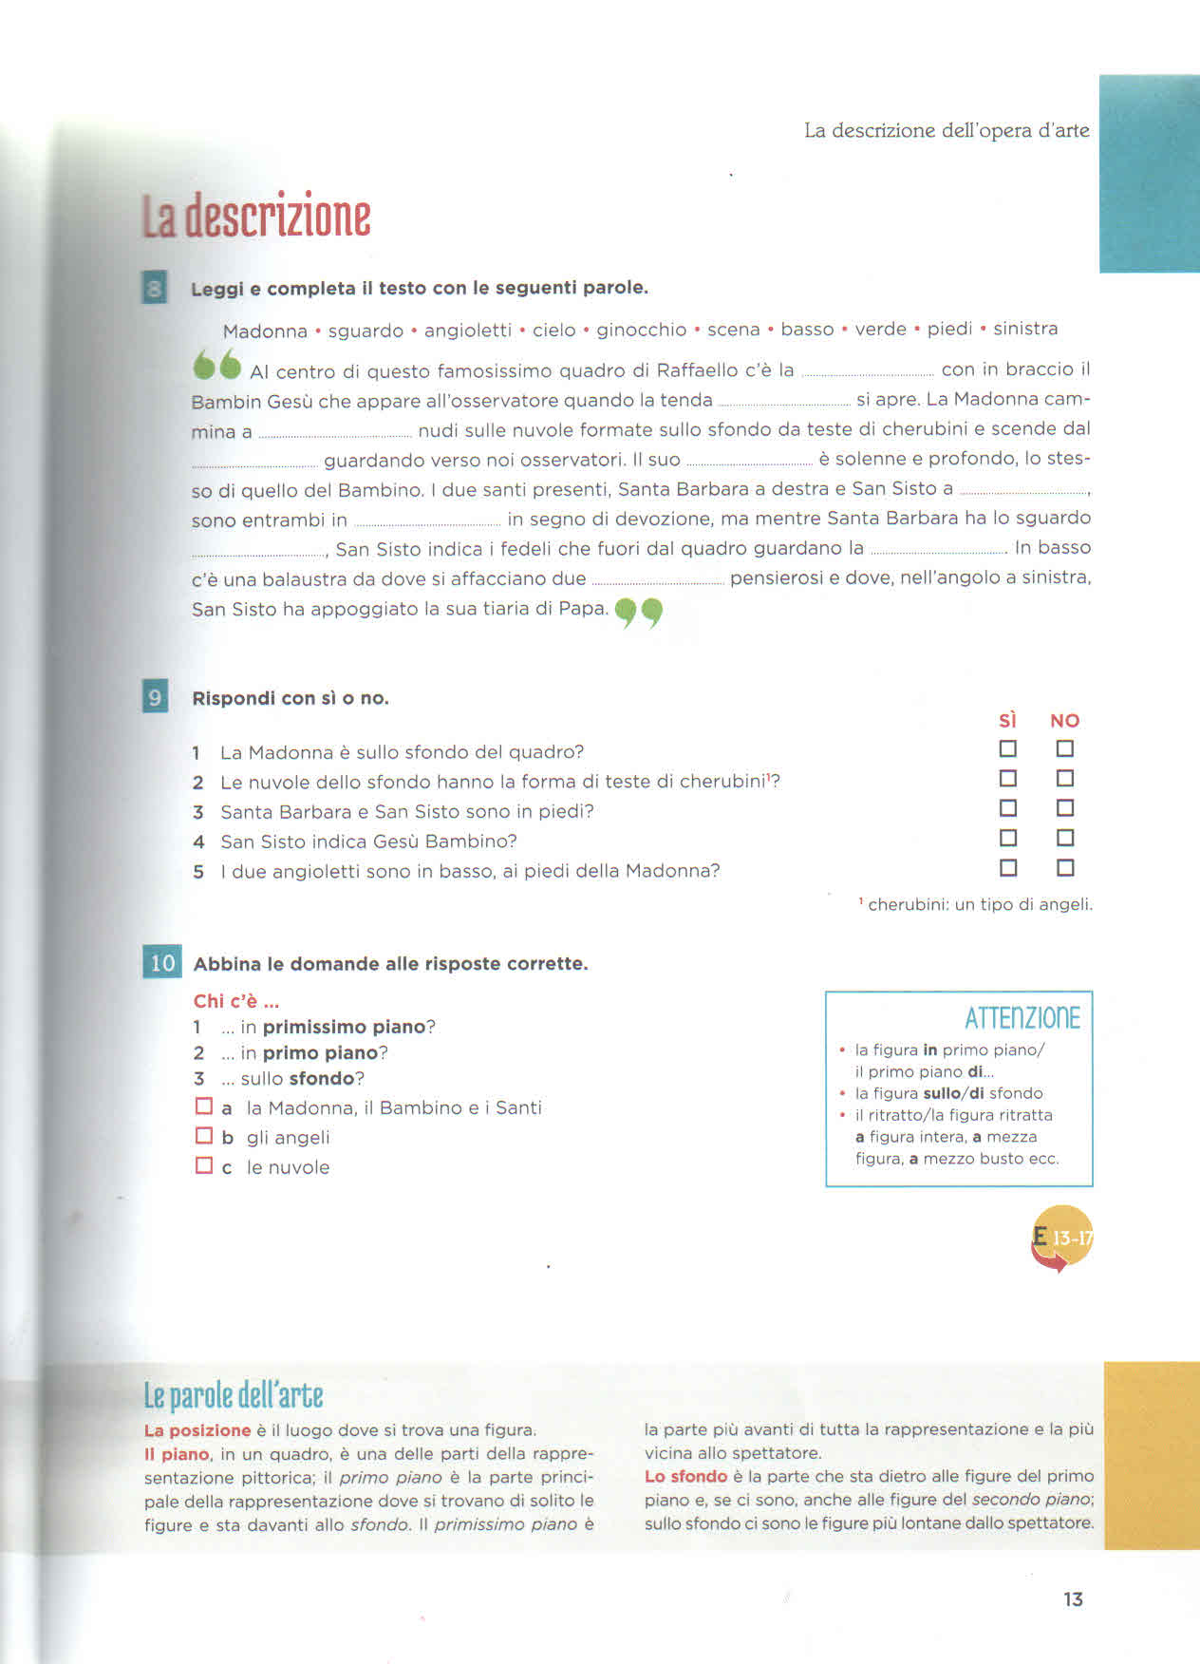

Slide 9
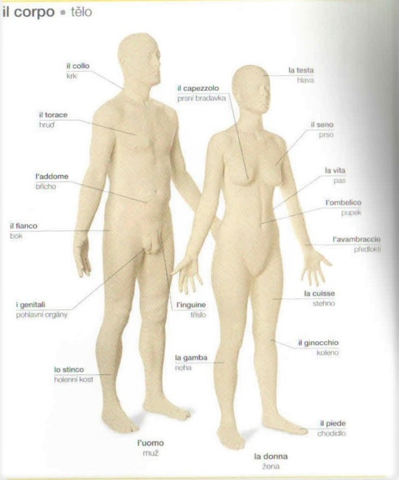
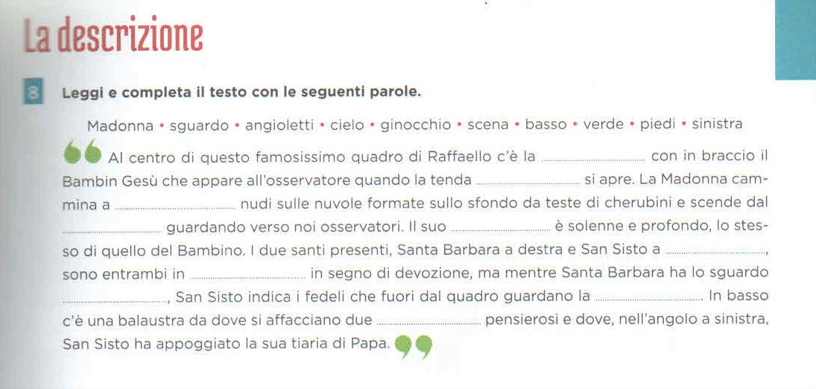
Traduci e completa il testo.

Slide 10
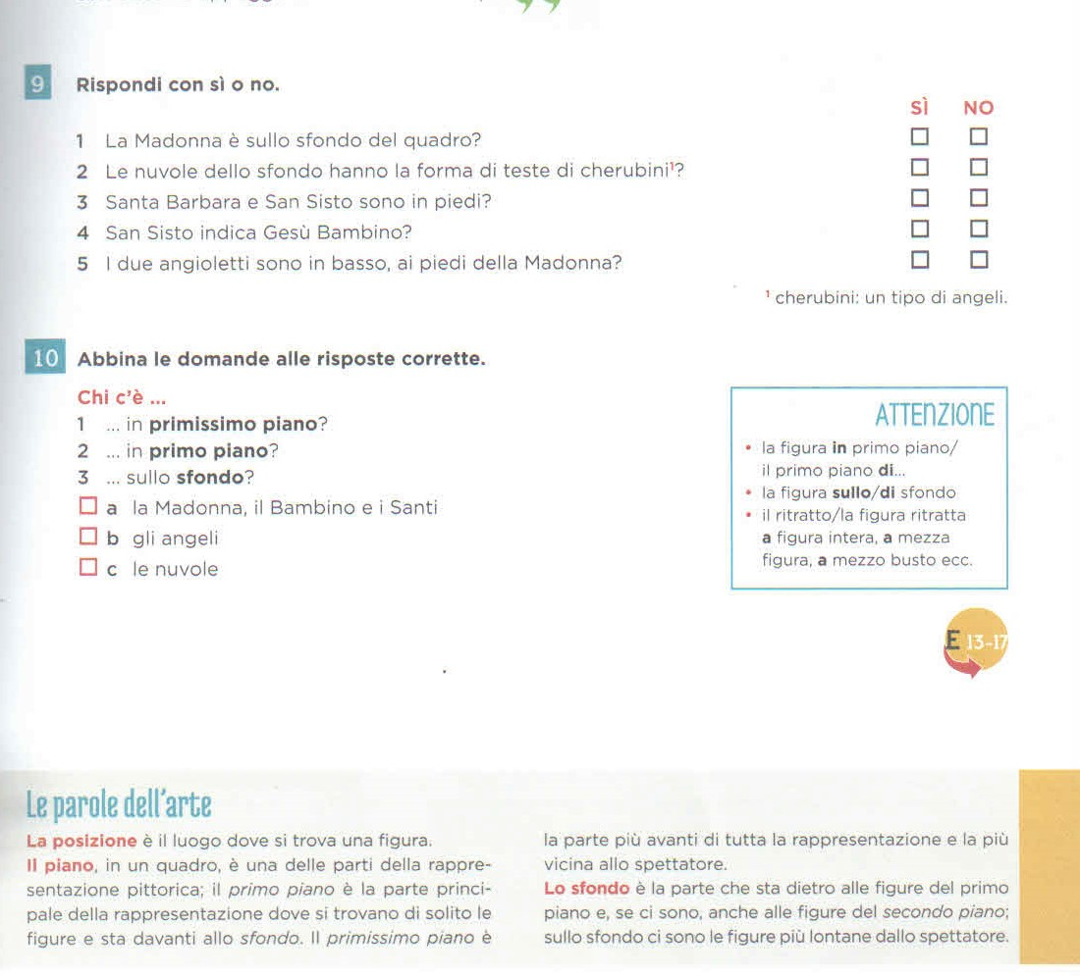

Slide 11
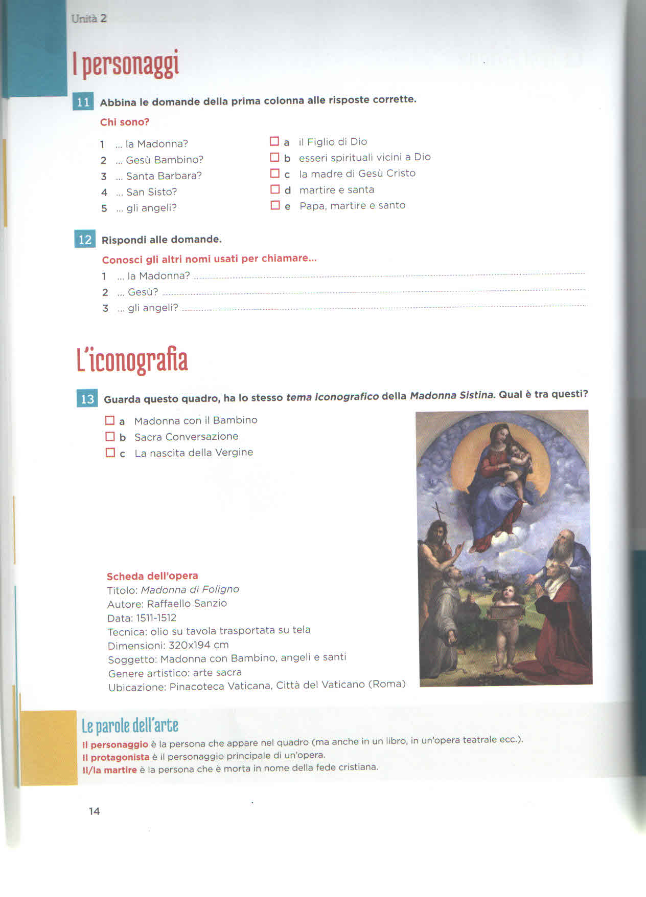

Slide 12
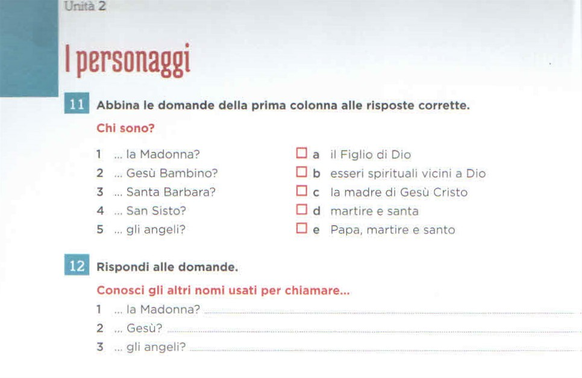

Slide 13
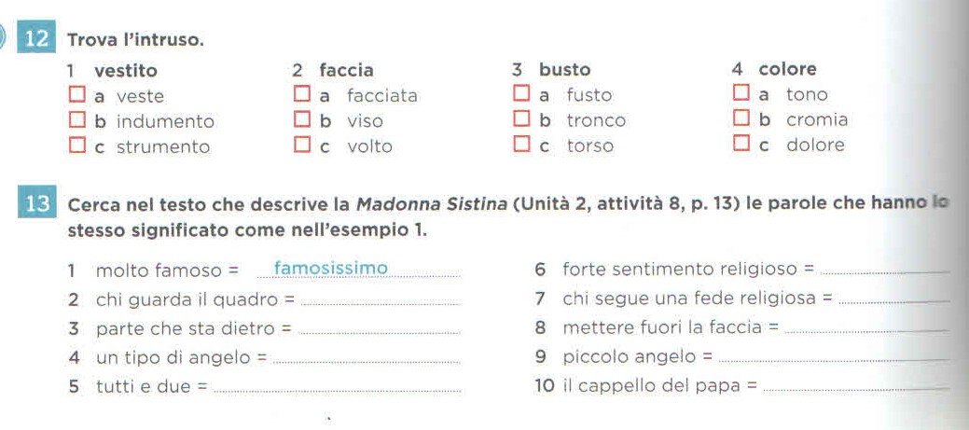

Slide 16
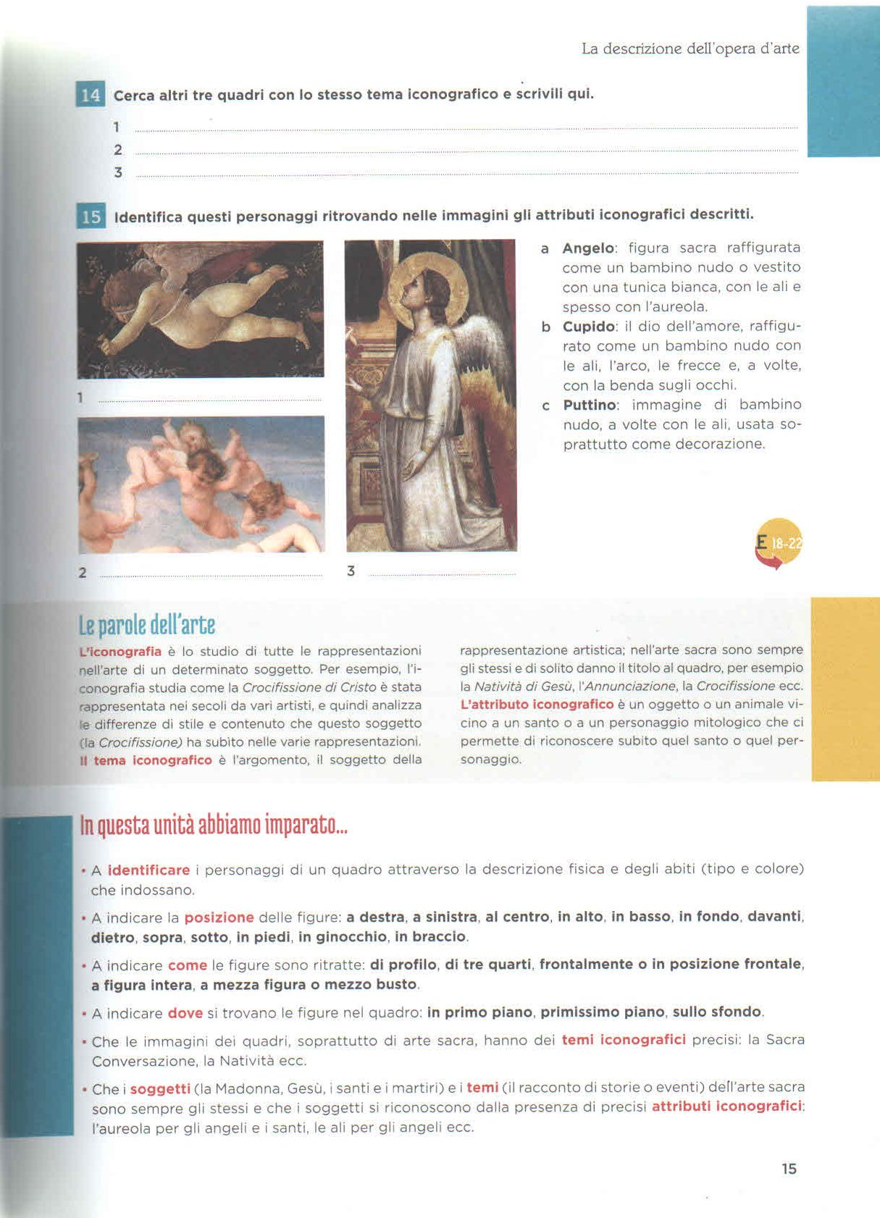
ICONOGRAFIA
Notes:
ICONOGRAFIA

Slide 17
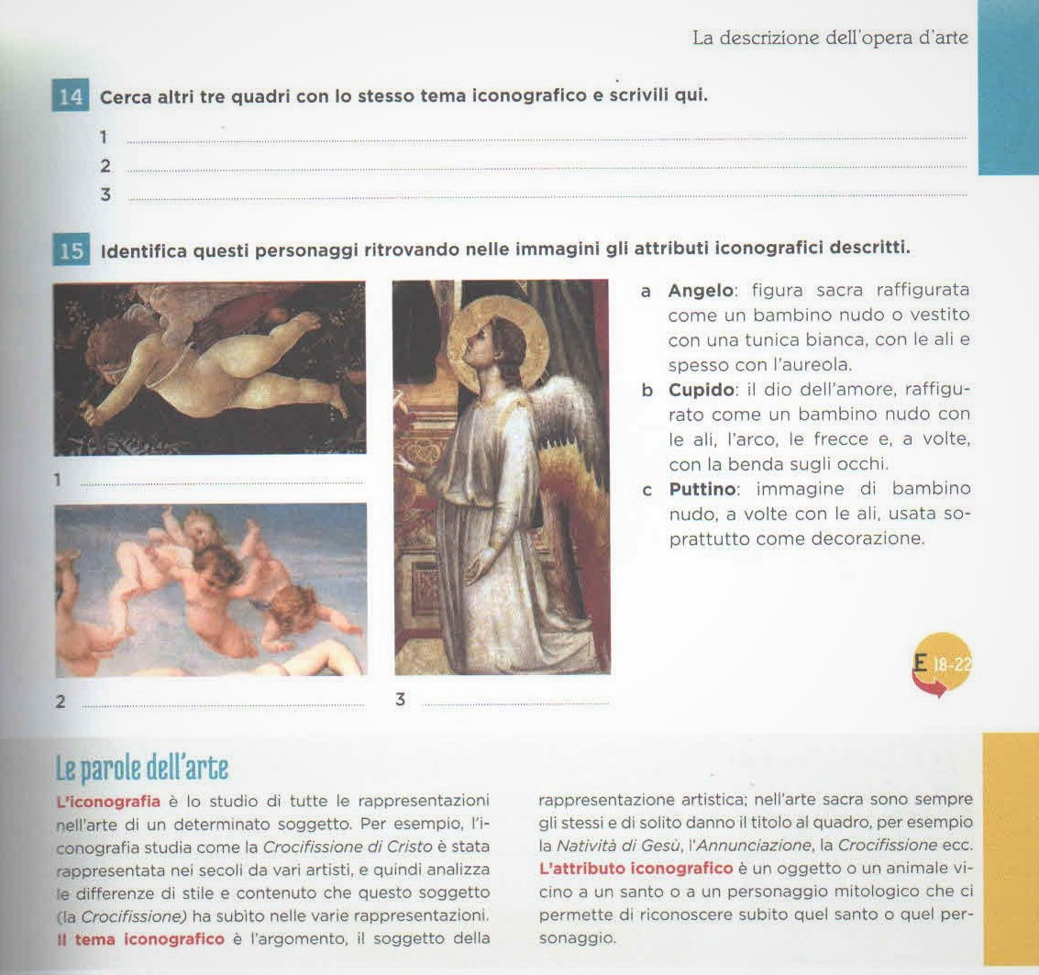

Slide 19
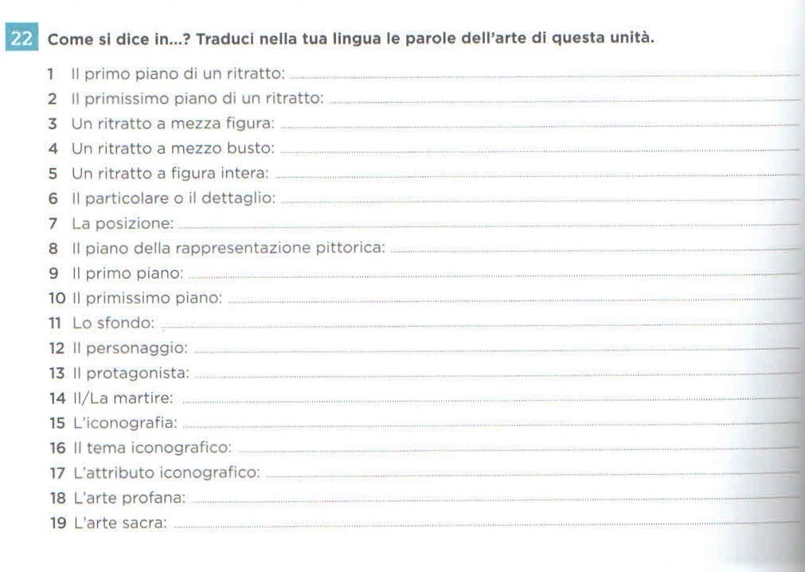

Slide 20
